Slide 1
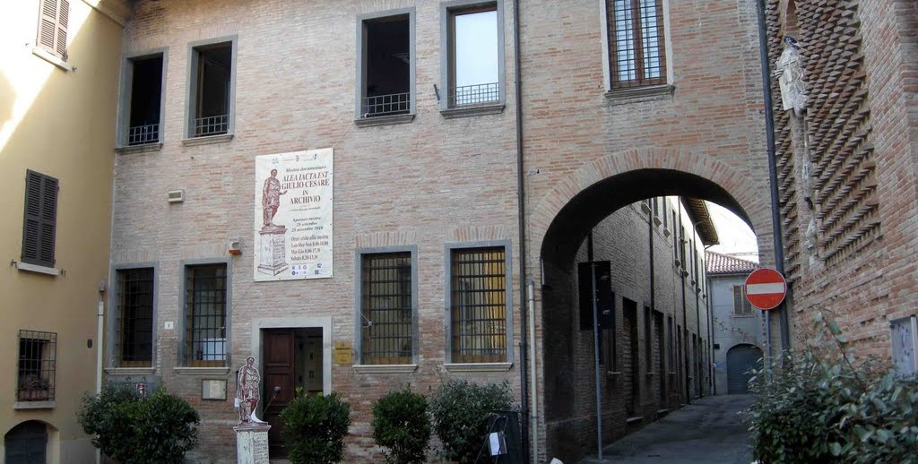
Archivio di stato
Organizzazione e strutturazione dell’ archivio

Slide 2
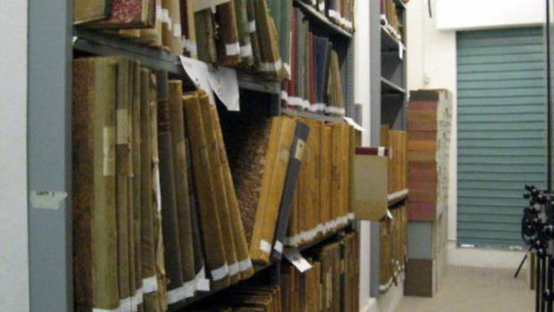
Per archivio si intende una raccolta organizzata e sistematica di documenti di diversa natura (atti, scritture private e altri documenti originali) prodotti e/o acquisiti da un soggetto pubblico o privato, da enti, istituzioni, famiglie o persone, nel normale esercizio delle proprie funzioni.

Slide 3
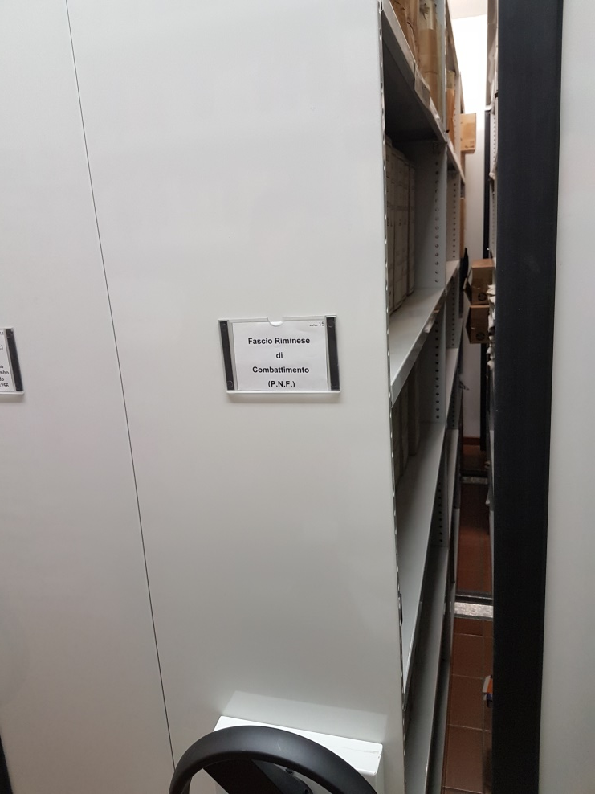
Disposizione dello spazio all’interno dell’archivio
L’ Archivio di Stato di Rimini è situato all’interno di un edificio nel centro storico della città.
E’ suddiviso in due piani: al piano terra si trova il catasto contenente documenti compresi tra l’anno 1860 e il 1950, con lettere, atti notarili e documenti riguardanti l’ amministrazione comunale, ed è il cuore dell’ archivio; al piano primo si trovano la sala studio, l’ ufficio della bibliotecaria e , più avanti, vi è il cessato catasto.

Slide 4
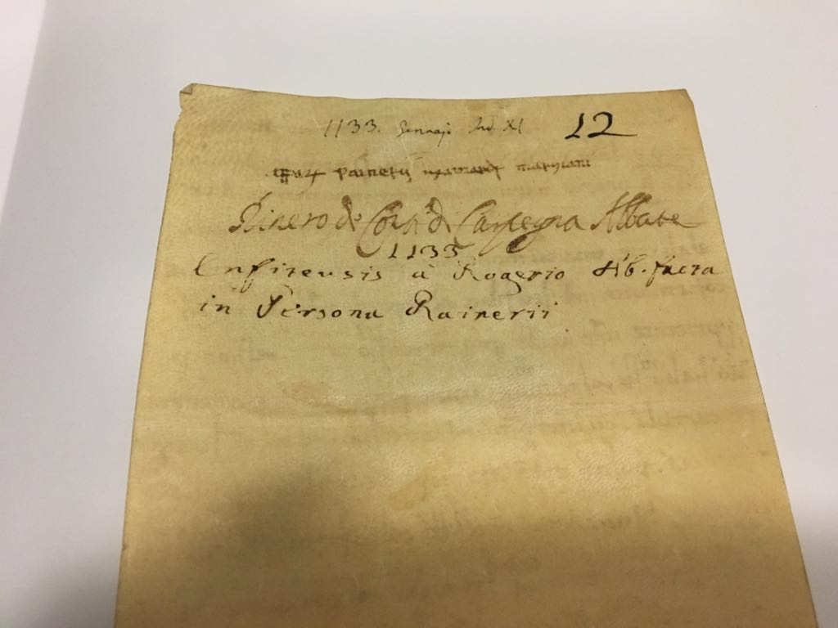
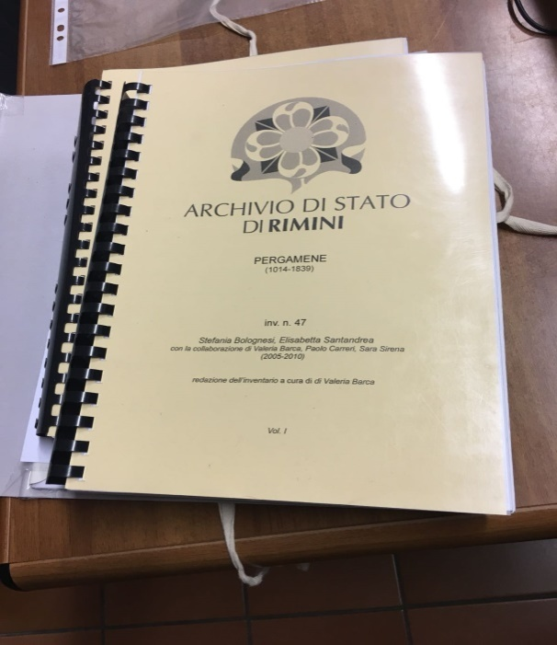
Organizzazione dei documenti
I documenti all’ interno dell’ Archivio di Rimini sono schedati in due diverse maniere: cartacea e digitale. L’ organizzazione del materiale cartaceo consiste nel raggruppare vari documenti in fascicoli, per poi porli dentro alle «buste» ovvero contenitori rinforzati, al fine di prevenire il danneggiamento dei documenti. Una parte di questo archivio è riservata alla raccolta dei documenti provenienti dalla biblioteca comunale Gambalunga, collocati nelle sezioni AB e AP che mantengono la sigla dalla vecchia sede.

Slide 5
Provenienza copertine ebraiche
‟A Rimini nel 1515 si discute la proposta di bandire gli Ebrei dalla città quali nemici della Religione e promotori di scandali nel popolo. Nel 1422 papa Martino V aveva fatto divieto agli Ordini mendicanti di provocare sommosse popolari contro gli Ebrei, accusati di avvelenare le fonti dell’acqua e di produrre azzime intrise di sangue umano. Nel 1442 Eugenio IV aveva pubblicato una «bolla» per interrompere ogni rapporto economico fra Ebrei e Cristiani, ordinando agli «infedeli» di vivere isolati e segregati, di portare il solito segno distintivo. A Rimini la Municipalità il 24 marzo 1540 era stata costretta ad intervenire per difendere gli Ebrei, con l’intimazione ai Cristiani di non colpirne le case ad usci e finestre. Da un atto notarile del 1556 sappiamo che le famiglie ebree riminesi erano allora dodici. Il 7 marzo esse delegano un correligionario a rappresentarle davanti all’autorità cittadina onde chiedere la consegna delle abitazioni necessarie ed adatte alle loro singole esigenze, per non risultare inadempienti alla «bolla» papale. [..]”
(Antonio Montanari da «Presenza degli ebrei a Rimini»)
‟L’epigrafe del 1510 composta per lodare la costruzione della prima sinagoga a Rimini era forse destinata per un nuovo fabbricato in contrada San Silvestro, dopo che la cosiddetta Sinagoga vecchia, con un susseguirsi di transazioni immobiliari, era stata ceduta. Gli ebrei a Rimini erano presenti in ventuno delle ventidue contrade – con l’esclusione di San Cataldo – ma la concentrazione maggiore si registrava proprio nelle contrade di San Silvestro e Santa Colomba, attorno alla piazza della Fontana. Nel 1555 anche questa seconda sinagoga in contrada San Silvestro fu venduta al notaio e cancelliere della Comunità di Rimini Galeotto Brancorsi, che l’avrebbe adibita a suo studio professionale. È importante tenere presente che per sinagoga, riferendosi ai quei secoli, si deve intendere per lo più una sala messa a disposizione in genere dalla famiglia di un prestatore o di un banchiere appartenente all’alta borghesia ebraica, dove era possibile per gli ebrei, oltre che riunirsi in preghiera, anche studiare, discutere e incontrarsi.
La bolla di Pio V del 26 febbraio 1569, Hebraeorum gens sola quondam a Deo dilecta, [imponeva] loro di allontanarsi dai domini della Chiesa [..] ”
(Matteo Bianchi da «ebrei e cultura a Rimini»)

Slide 6
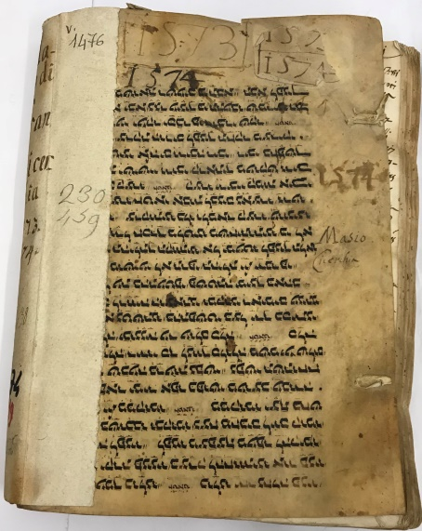
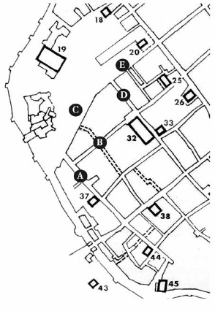
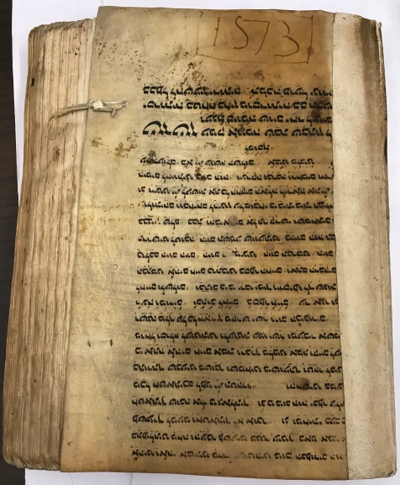
Sulla base della pianta della città pubblicata nel volume Rimini di Gobbi-Sica (Roma-Bari 1982, p. 42),con le chiese cittadine nel XIII secolo (indicate con numeri arabi), abbiamo inserito con le lettere dell’alfabeto i richiami alle strade legate alla storia ebraica locale: A. Contrada di Sant’Andrea, poi dal 1615 via Sant’Onofrio (omonimo oratorio, n. 37) e quindi via dei Bottari, attuale via Bonsi. B. Contrada di San Giovanni Evangelista o degli Hebrei (via Cairoli).C. Strada del «Rivolo della Fontana» (o «del Corso»), dalla piazza del Castello (nel lato di Levante) sino alla piazza della fontana (Cavour). La via dalla piazza Cavour alla piazza Tre Martiri, era la strada Maestra od anche via Regia. D. Contrada di Santa Colomba, dalla piazza Cavour verso Sant’Agostino (n. 32), detta anche contrada di San Gregorio da Rimini (via Sigismondo). E. Contrada di San Silvestro (chiesa omonima, n. 20), dall’angolo della contrada di Santa Colomba, lato pescheria in piazza Cavour sino all’angolo della strada Maestra. Elaborazione grafica di Nadia Magnani per “il Ponte” (2006).
Da queste fonti è possibile ipotizzare che probabilmente le copertine ebraiche di alcuni documenti notarili presenti al piano terra dell’archivio di Rimini fossero parte di testi ebraici passati nelle mani dei notai di Rimini dopo che furono promulgate le leggi contro gli ebrei del ‘500, quando questi furono infatti cacciati e le loro proprietà vendute.

Slide 7
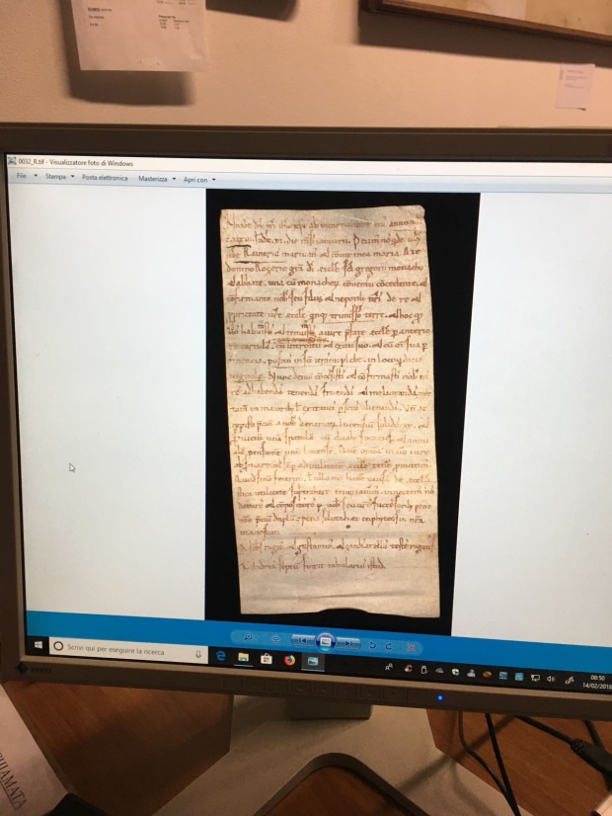
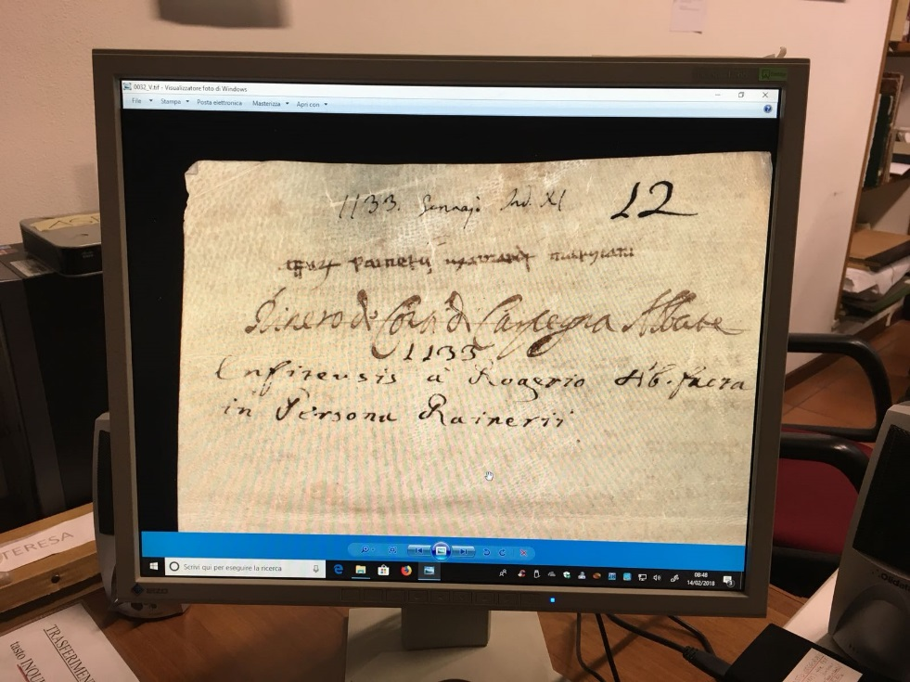
Digitalizzazione documenti
In un secondo momento essi sono stati digitalizzati tramite una stampante planetaria e copiati su vari hard-disk (4 in totale) per prevenire la perdita dei dati.
I documenti vengono scannerizzati in 3 tipi diversi di qualità:
TIFF (massima risoluzione)
300 DPI
72 DPI
Sono presenti 4680 pergamene all'interno dell'archivio digitale

Slide 8
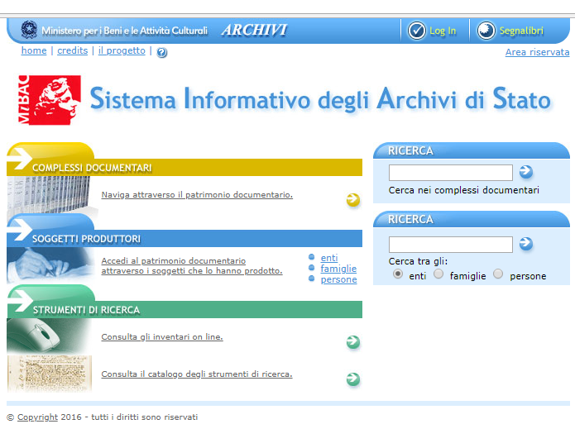
S.I.A.S.
Il S.I.A.S. , ovvero il Sistema Informativo degli Archivi di Stato, è il servizio on-line dato in dotazione dal gruppo dei principali archivi statali italiani, è un motore di ricerca che permette per l’appunto di ricercare determinati documenti, conoscendone l’ubicazione e il codice rappresentativo. Non tutti gli archivi danno per disponibili anche le immagini dei documenti originali, ma il contenuto è sempre presente sotto forma di riassunto.
http://www.archivi-sias.it

Slide 9
SQUADRISMO
LUIGI PLATANIA
SANTA GIUSTINA
IL BOLOGNESE
SCONTRI POPOLARI
FEROCIA DEL FASCISMO
CRIMINE DI MILANO
OLGA BONDI

Slide 10
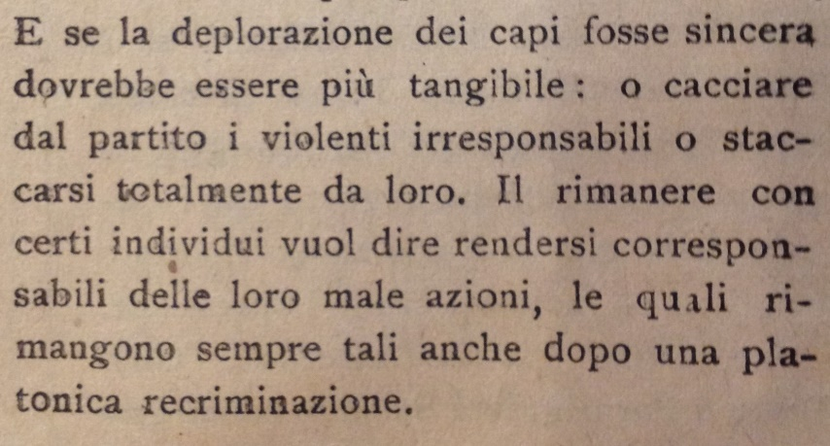
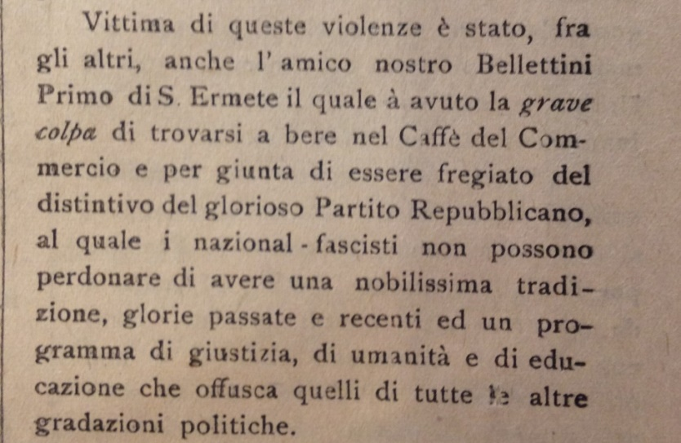
«La Riscossa» 21/05/1921 LUIGI PLATANIA, dapprima anarchico, aderì ai Fasci di Combattimento nel ‘19 e divenne fervente patriota e convinto fascista. Nei primi anni Venti caratterizzati da violenze ‘rosse’ e ‘nere’ fu assassinato da sicari forse anarchici, forse comunisti. La sua morte provocò altre violenze, in particolare l’eccidio di Santa Giustina.

Slide 11
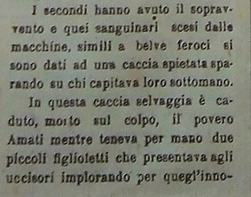
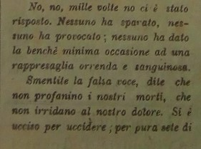
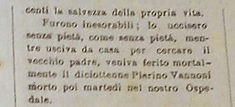
SANTA GIUSTINA «GERMINAL» 28/05/1921

Slide 12
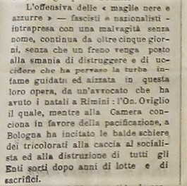
IL BOLOGNESE 03/06/1922 «GERMINAL»

Slide 13
SCONTRI POPOLARI «GERMINAL» 28/07/1921

Slide 14
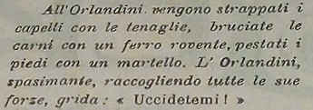
FEROCIA DEL FASCISMO «GERMINAL» 01/01/1921

Slide 15
CRIMINE DI MILANO «GERMINAL» 26/03/1921

Slide 16
«L’AUSA» 27/07/1922 – Il trafiletto fa riferimento all’assassinio di OLGA BONDI avvenuto il 24 luglio del 1922 sulla via XX Settembre ad opera di squadristi. La ragazza cadde sotto i colpi di arma da fuoco che avrebbero dovuto eliminare il fidanzato con cui stava passeggiando, l’anarchico Nello Rossi che fu ferito, ma riuscì a salvarsi.

Slide 17
ASCESA E CONSOLIDAMENTO DEL REGIME FASCISTA

Slide 18
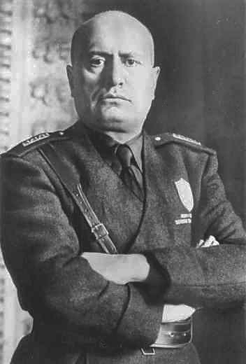
Prima del regime
Mussolini istituì il movimento politico dei Fasci di Combattimento il 23 Marzo 1919, che il 10 Novembre 1921 cambiò il nome in Partito Nazionale Fascista (PNF). La violenza preparò l’avvento del fascismo: nel 1921 furono distrutte dalle squadracce 59 case del popolo, 17 tipografie e sedi di giornali, 110 Camere del Lavoro (sedi politiche di sinistra), 151 circoli culturali socialisti.

Slide 19
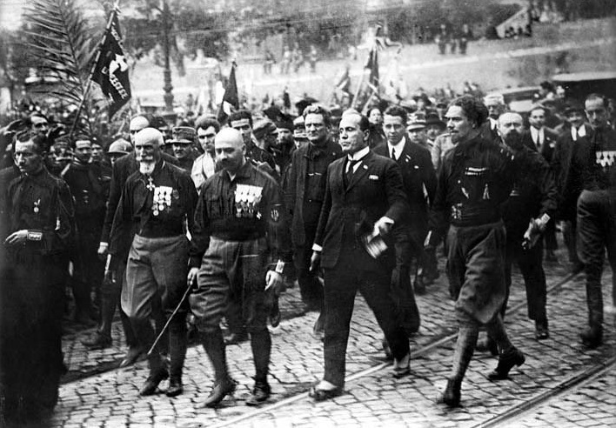
Marcia su Roma
Il 28 ottobre del 1922 avvenne quello che è considerato l’atto rivoluzionario che diede origine al regime fascista: la marcia su Roma, in cui 20.000 camicie nere marciarono sulla capitale.

Slide 20
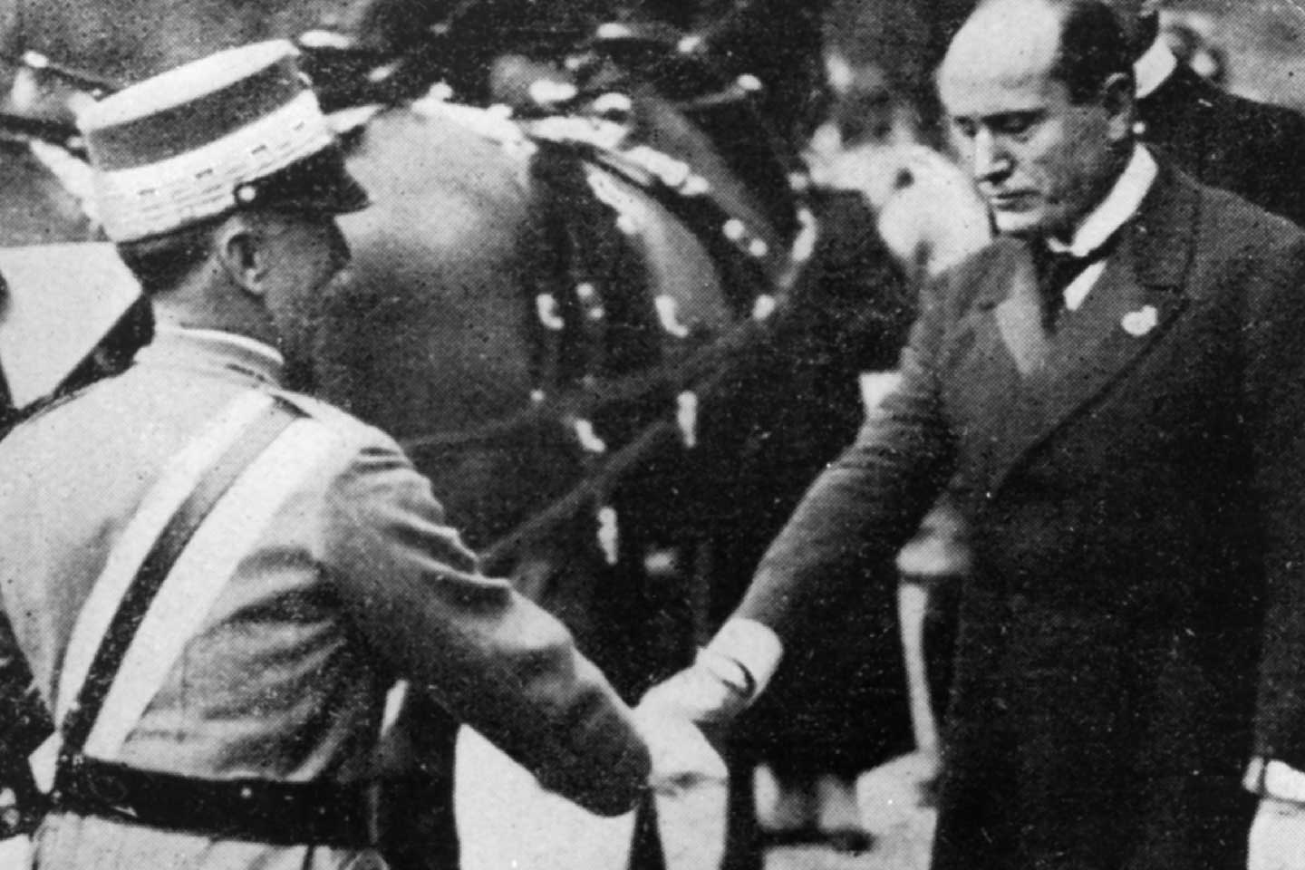
Ciò non parve cogliere di sorpresa le autorità quasi che fosse tutto programmato tra Mussolini e il re che consegnò al Duce l’incarico di primo ministro e il compito di formare un nuovo governo.

Slide 21
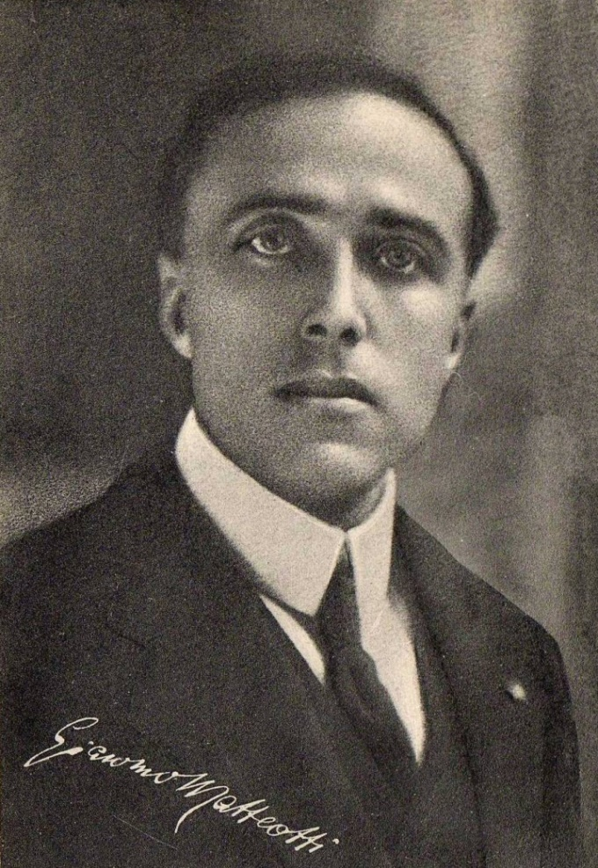
Il caso Matteotti
Dopo le elezioni del 1924 il politico Giacomo Matteotti si oppose alla vittoria del PNF denunciando gli evidenti brogli. Egli scomparve il 10 giugno e il suo corpo fu ritrovato solo alcuni mesi dopo.
Questo fu l’omicidio politico della svolta autoritaria.

Slide 22
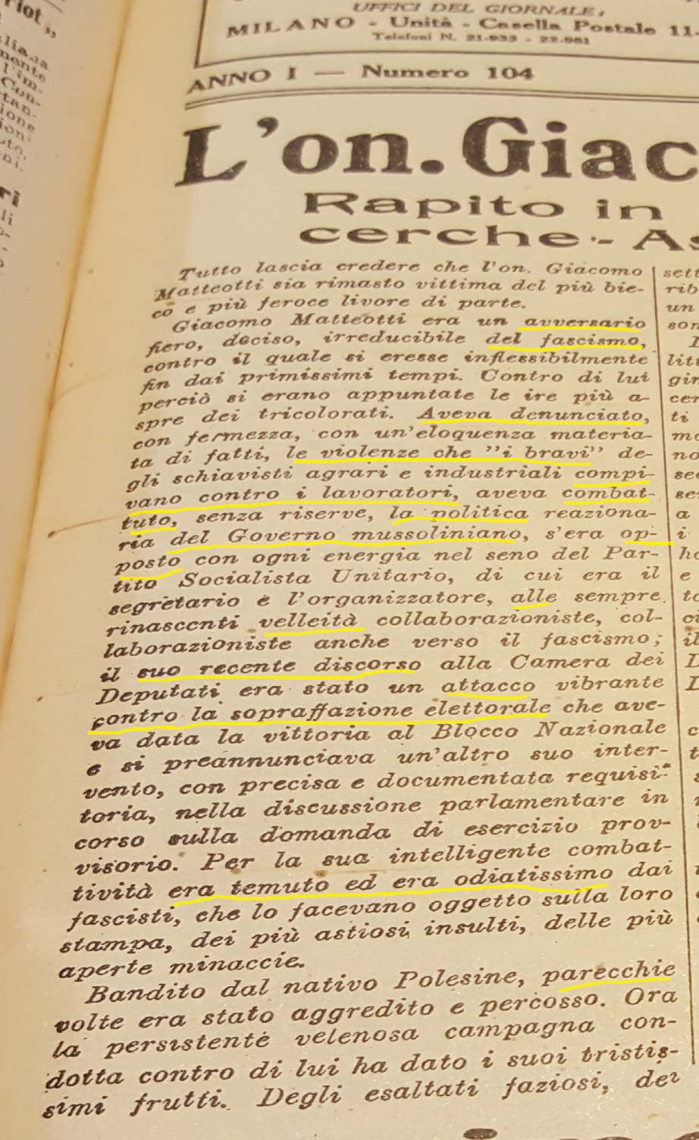
«L’Unità»,
6 Giugno 1924

Slide 23
«L’Unità» 14 Giugno 1924

Slide 24
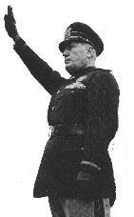
Le leggi fascistissime
A partire dal 1925 fino al novembre 1926 furono cancellate le caratteristiche di uno Stato liberale. Con le leggi ‘fascistissime’ veniva limitata la libertà di stampa tramite la censura, proibiti gli scioperi e le associazioni ‘pericolose’; tutti i partiti, tranne il PNF, venivano sciolti, il primo ministro rispondeva solo al re e veniva immiserito il potere del parlamento.

Slide 25
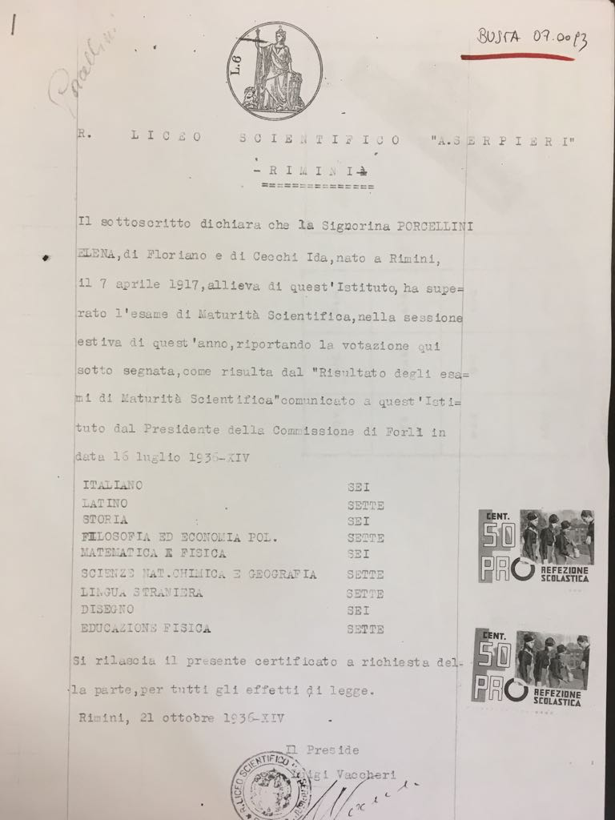
La scuola
Il 3 Aprile 1926 fu istituita l’Opera Nazionale Balilla (ONB) che 10 anni più tardi sarebbe stata soppressa e confluita nella Gioventù Italiana del Littorio (GIL) che organizzava la società giovanile. Inoltre come strumento di propaganda all’interno delle classi erano presenti le foto del Duce, del Re e del Papa.
I libri di testo erano anch’essi un forte strumento di propaganda, mettevano infatti in risalto la figura di Mussolini tramite frasi evidentemente inneggianti al Regime.
Dal 1938 gli ebrei furono esclusi dall’ambiente scolastico per via della discriminazione razziale.

Slide 26
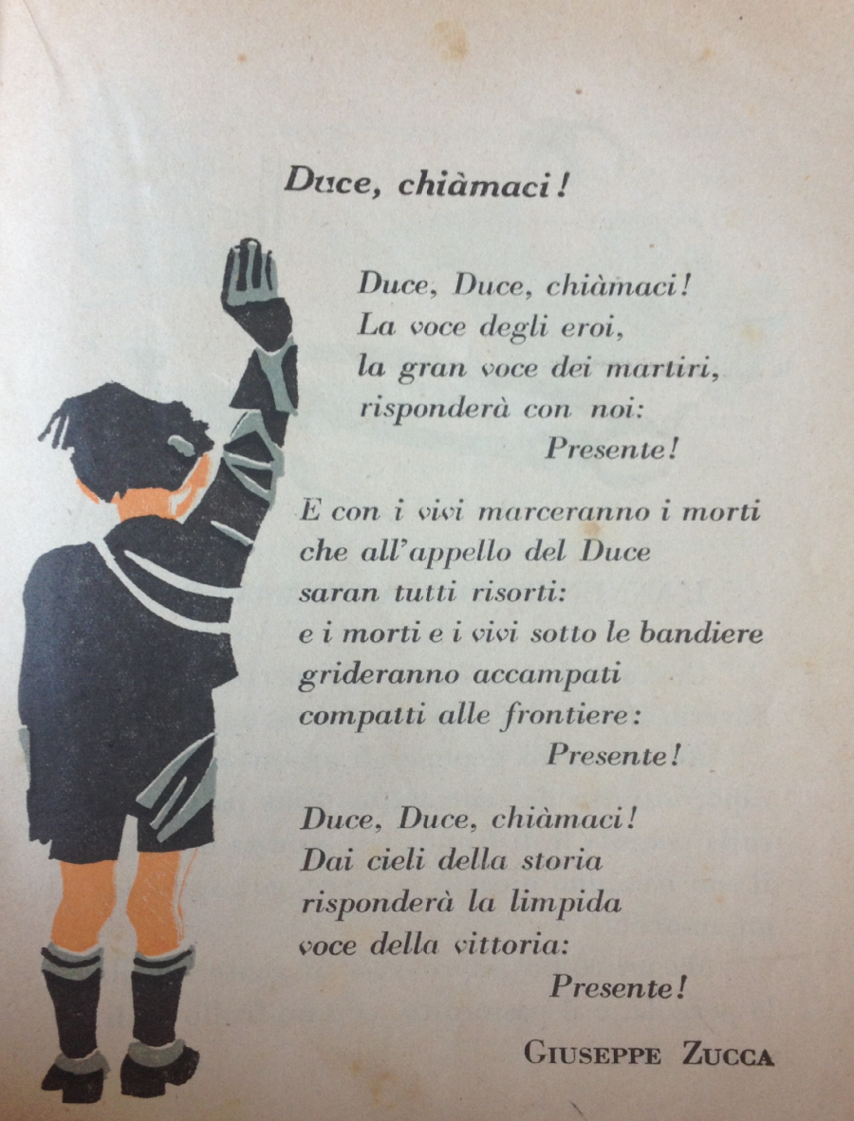
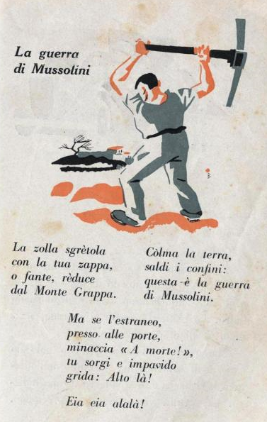
«Libro di seconda classe 1938»

Slide 27
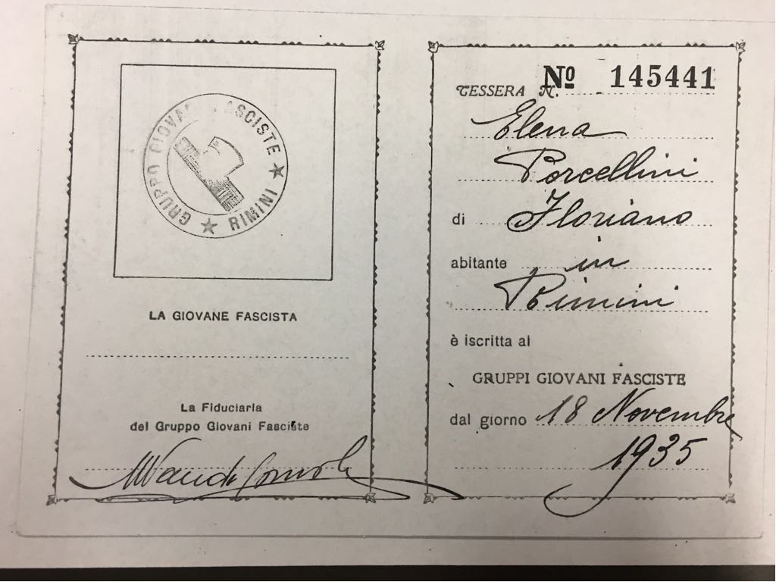
L’Opera Nazionale Balilla
Secondo la ONB i maschi erano divisi in:
Figli della Lupa (6-8 anni)
Balilla (8-11 anni)
Moschettieri (12-13 anni)
Avanguardisti (14-15 anni)
Avanguardisti moschettieri (16-17 anni)
e le femmine in:
Figlie della Lupa (6-8 anni)
Piccole italiane (8-14 anni)
Giovani italiane (15-18 anni)

Slide 28
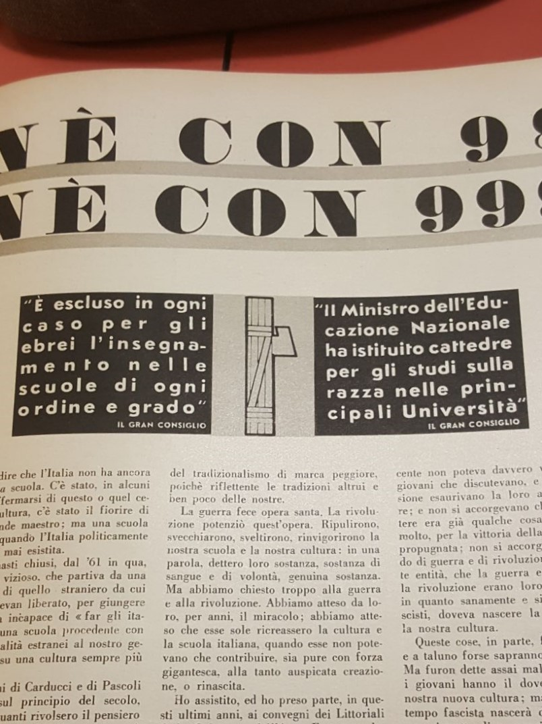
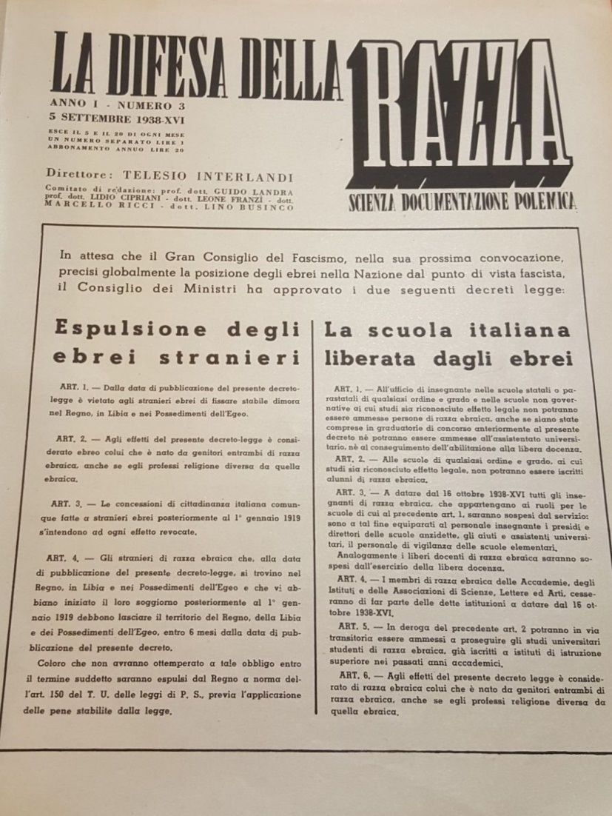
La condizione degli ebrei a scuola
Come si legge in queste pagine del bisettimanale «La difesa della Razza» gli ebrei erano
esclusi e discriminati anche nell’ambiente scolastico.

Slide 29
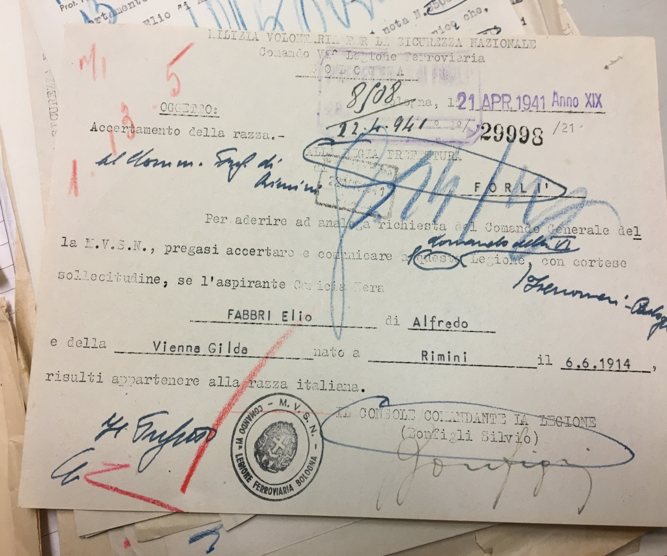
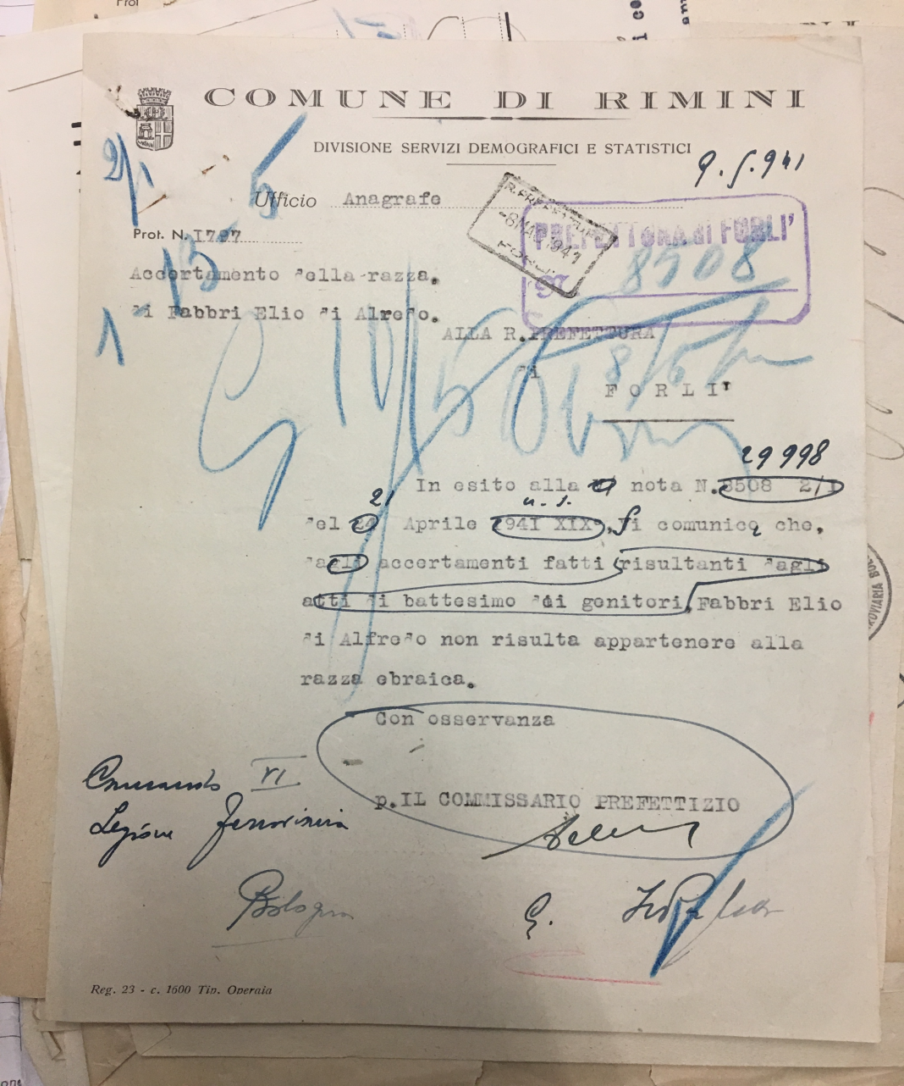
L’adesione alle camicie nere
Molto comune era l’adesione alla Milizia Volontaria per la Sicurezza Nazionale (M.V.S.N.), più comunemente nota come corpo delle Camicie Nere, alla quale si poteva prendere parte solamente se il richiedente presentava un certificato che attestava la non appartenenza alla razza ebraica. Tale documento, rilasciato dall’anagrafe, si poteva avere in pochi giorni, dopo la verifica degli atti di battesimo dei genitori. Per quanto riguarda i residenti a Rimini, si arruolavano per lo più fra i 27 anni e i 35.

Slide 30
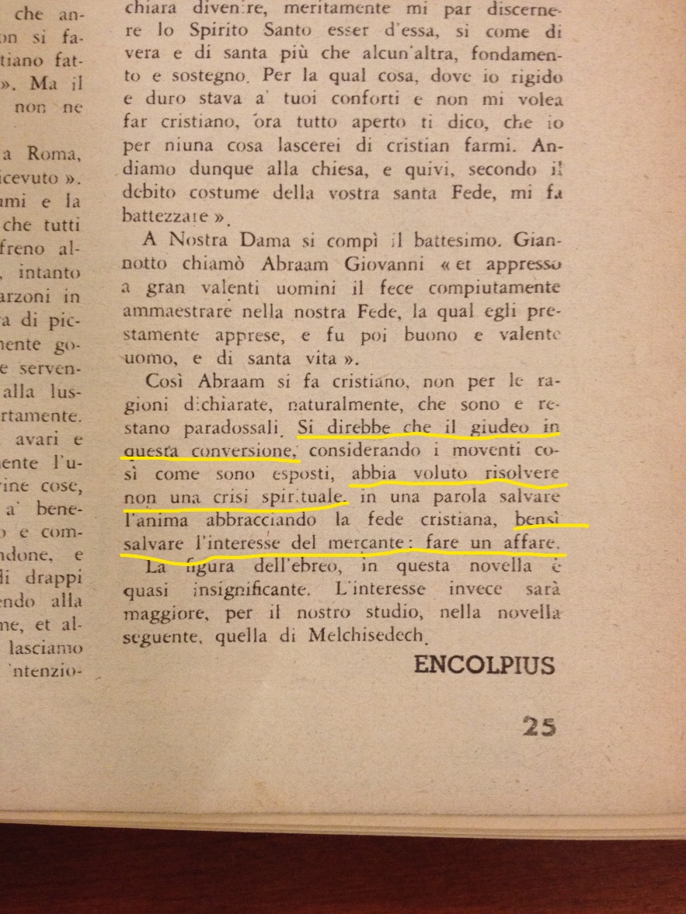
Boccaccio in epoca fascista
Un altro strumento di propaganda utilizzato in ambito culturale fu l’interpretazione forzata della letteratura, per esempio di due novelle del Decameron la seconda e la terza della prima giornata.
La prima narra di Abraam, ricco mercante di Parigi, che viene spronato dall’amico Giannotto a cambiare la propria fede da giudaica a cristiana. L’ebreo decide quindi di fare un viaggio a Roma dove però scopre che la città eterna è in realtà una «fucina» di opere diaboliche e non divine. Nonostante ciò Abraam decide di farsi battezzare ritenendo che, se i cristiani sono così tanti, sia dovuto alla grandezza del loro Dio. Questo fatto fu interpretato dai fascisti come un atto puramente utilitaristico, a fine non spirituale ma mercantile.

Slide 31
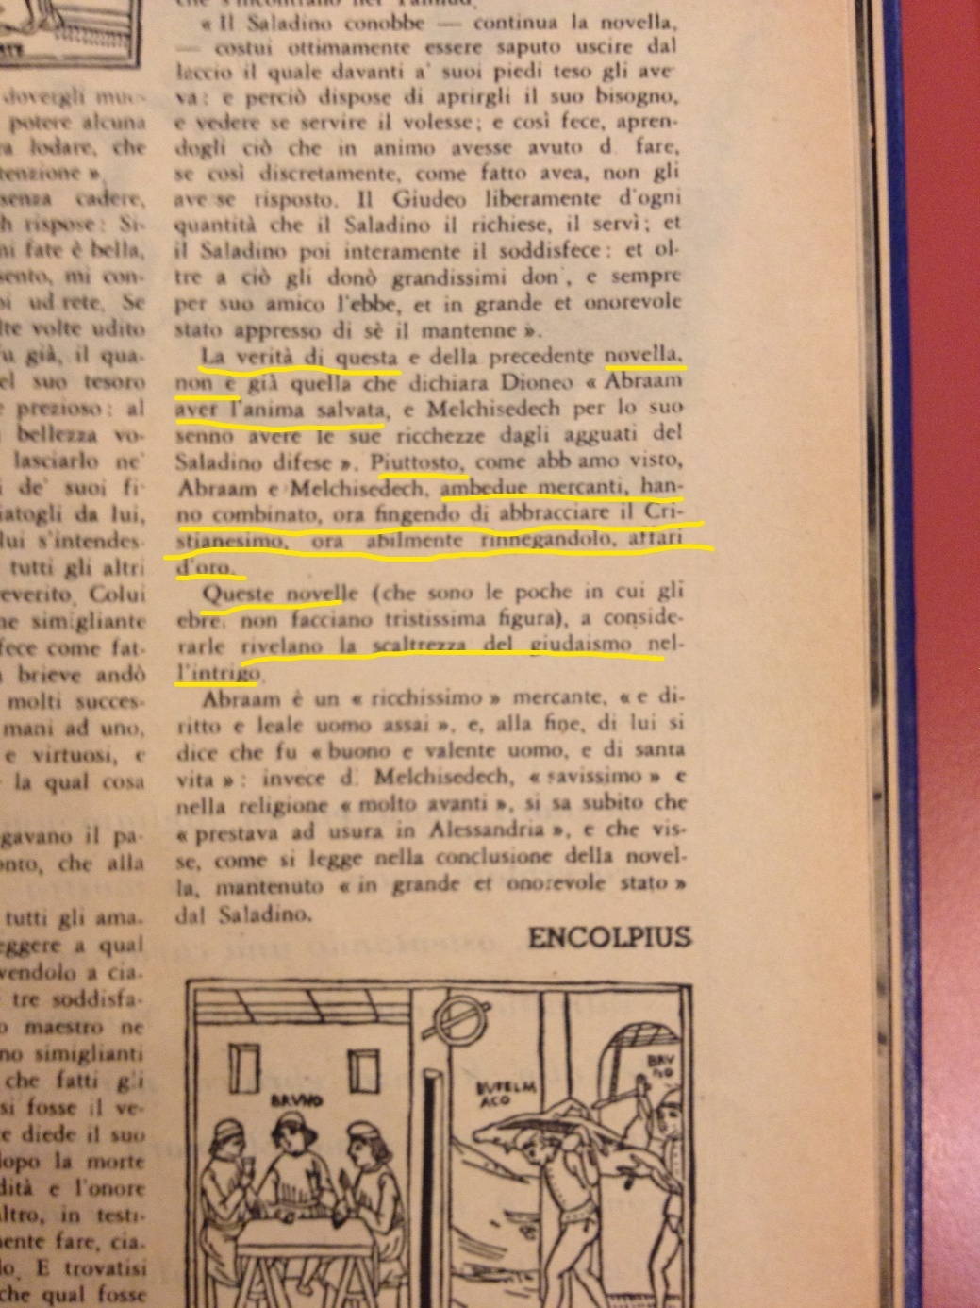
La seconda invece narra dell’usuraio Melchisedech e, del sultano di Babilonia Saladino che gli chiede quale delle tre religioni monoteiste fosse la migliore, quindi l’ebreo gli risponde con un apologo nel quale un padre deve scegliere un erede al quale dare tutta l’eredità: il padre, colto dal dubbio, decide di dividere l’eredità in tre da consegnare ai tre figli, non ritenendo nessuno migliore dell’altro. Il sultano, riconosciutagli un’enorme saggezza, prende l’usuraio come consigliere offrendogli grandi doni.
I fascisti colsero i fattori negativi di questa novella dagli estremi della stessa: all’inizio infatti si specifica che Melchisedech svolge la funzione di usuraio e alla fine del racconto vive come mantenuto alla corte del sultano, colpe che agli ebrei erano da sempre attribuite.

Slide 32
LO STILE DEL FASCISMO

Slide 33
Legenda
Rosso: ritmo ternario
Azzurro: ritmo binario
Verde: metafora
Giallo: allitterazione
Rosa: avverbi
Bianco: parallelismo
Viola: espressioni mussoliniane
Blu: iperbole
Arancione: antitesi
Grigio: dittologia sinonimica
Nero: paratassi
Marrone: ripetizione

Slide 34
(«Corriere Padano», 1938)
Nel titolo di questo articolo si può notare la metafora “Agro redento”, posta ad esaltazione del lavoro compiuto da Mussolini nel bonificare (redimere) i terreni dell’Agro Pontino.
Sono inoltre presenti delle espressioni roboanti come “ardente entusiasmo”, “volontà eroica” e “infaticabile Capo” come pura esaltazione del fascismo e tipico modo di esprimersi.

Slide 35
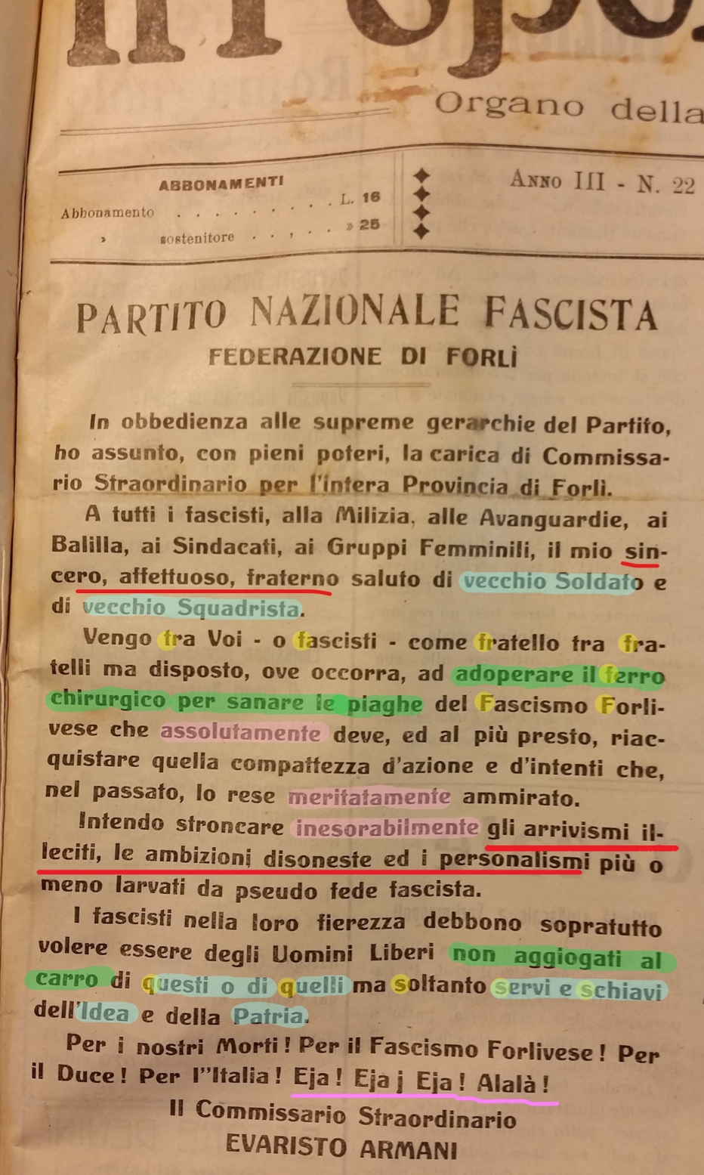
(«Popolo di Romagna», 1924)
In questo messaggio propagandistico si può facilmente evidenziare il tipico stile presente nella stampa fascista del tempo.
Si può notare un ritmo ternario come “sincero, affettuoso, fraterno” che, frequentemente usato dalla stampa dell’epoca, fa acquisire al testo un suono quasi “martellante” che si avvicina anche agli slogan spesso usati dalla propaganda come “Eja! Eja! Alalà!”.
Sono presenti le metafore “adoperare il ferro chirurgico per sanare le piaghe” e “Uomini Liberi non aggiogati al carro”; ritmi binari come “vecchio soldato-vecchio squadrista” , “o di questi o di quelli” , “ servi e schiavi” , “dell’idea e della patria”; avverbi “assolutamente” , “meritatamente”;
allitterazioni (in questo articolo della “F”, della ”Q” e della “S”).
Lo scopo del ritmo e delle espressioni coinvolgenti è quello di far leva più sull'emozione che sulla ragione del lettore.

Slide 36
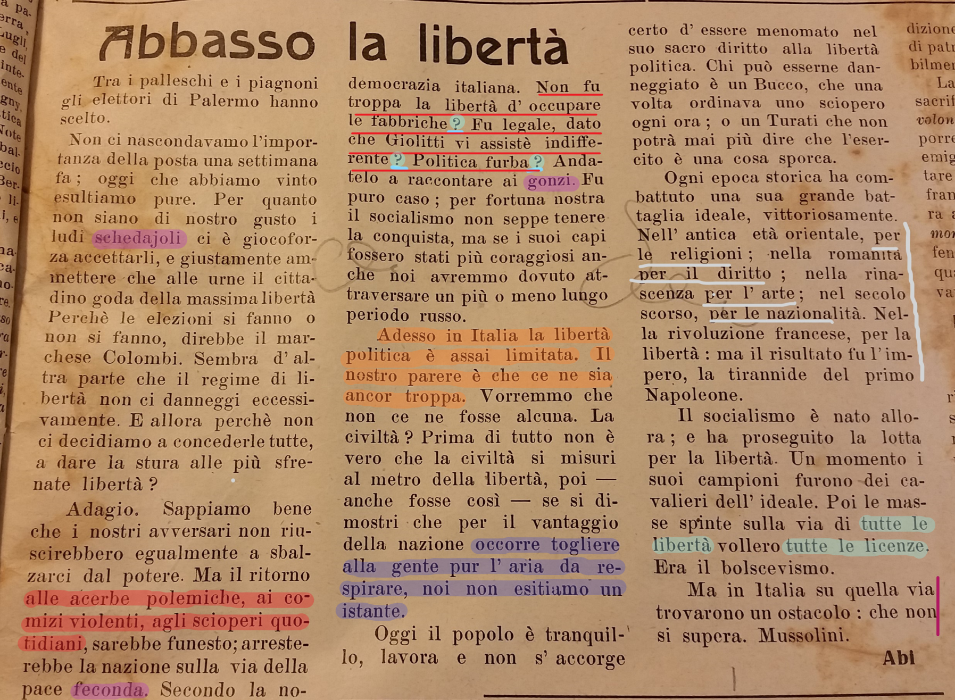
(«Popolo di Romagna», 1925)
In questo articolo è possibile notare delle espressioni "mussoliniane", ovvero parole spesso usate dalla stampa del regime, è il caso di “schedajoli” , “feconda” , “gonzi”. Sono presenti dei ritmi ternari “alle acerbe polemiche, ai comizi violenti, agli scioperi quotidiani” e “Non fu troppa libertà… ' Fu legale, dato che...? Politica furba?”; dei ritmi binari “tutte le libertà - tutte le licenze”; un parallelismo “Nell'antica età orientale/per le religioni; nella romana/per il diritto; nella rinascenza/per l’arte; nel secolo scorso/per le nazionalità; nella rivoluzione francese/per la libertà”; un’antitesi/paradosso “Adesso in Italia la libertà politica è assai limitata, il nostro parere è che ce ne sia ancor troppa” e una iperbole “se per il vantaggio della nazione, occorre togliere alla gente pure l’aria da respirare, noi non esitiamo un istante”.

Slide 37
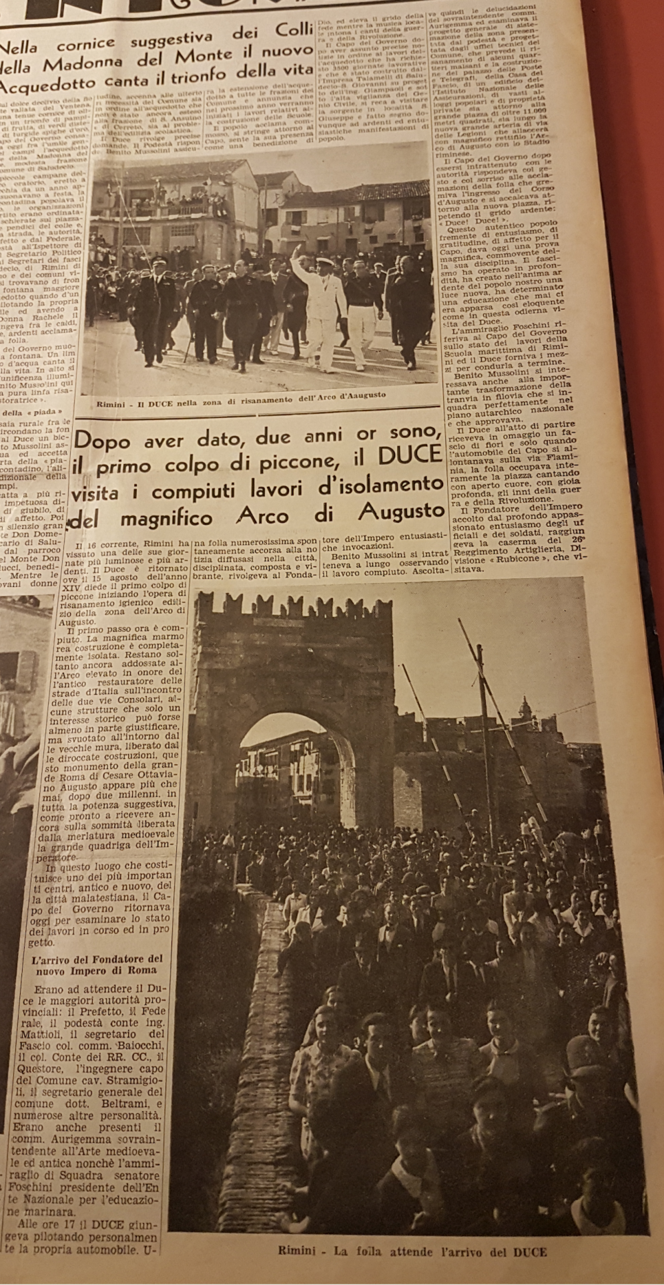
(«Popolo di Romagna», 1936)

Slide 38
Nell’articolo tratto dal “Popolo di Romagna” del 1936 chi scrive sceglie una serie di aggettivi esorbitanti, ridondanti, servendosi di un ritmo binario/ternario nella elencazione di aggettivi, sostantivi, frasi e fa uso di figure retoriche 'sonore', come l’allitterazione.
Già all’interno del titolo si può riscontrare la presenza di alcuni particolari che hanno come scopo proprio l’esaltazione del regime e dell’operato fascista, come ad esempio la parola “DUCE” riportata interamente in caratteri maiuscoli ad affermare la grandezza del soggetto, e l’aggettivo “magnifico” in riferimento all’Arco di Augusto, quindi una esplicita esaltazione dell’antica romanità del popolo italiano.
Nell’articolo vero proprio si hanno svariati esempi di aggettivi iperbolici, come “luminose” e “ardenti” riferiti alla giornata riminese del 16 agosto 1936 a motivo della visita del Duce del giorno prima, “magnifica” e “marmorea” riferiti alla costruzione dell’Arco d’Augusto, “antico” e “grande” rivolti ad elementi dell’Impero Romano durante il quale l’Arco è stato edificato, “potenza suggestiva” e “sommità liberata” riferiti alla forza espressiva del monumento, “disciplinata”, “composta” e “vibrante” riferiti alla folla riminese che accorre alla visita del Duce, “grido ardente”, “fremente di entusiasmo” e “una prova magnifica e commovente” riferiti alla manifestazioni di ammirazione della folla nei confronti del capo del governo.
Esempi di allitterazione sono “in onoRe dell’antico ReStauRatoRe delle StRade d’Italia Sull’incontRo delle due vie conSolaRi, alcune StRuttuRe che Solo un inteReSSe StoRico può foRSe almeno in paRte giuStificaRe”, dove è faile cogliere la ripetizione delle consonanti “R” ed “S”. Esempio di elencazione per asindeto può essere, invece, senza contare le serie di aggettivi, l’elenco delle autorità provinciali accorse ad attendere la visita del Duce.
Si noti il ritmo binario dell’articolo nelle espressioni “più luminose e più ardenti”, “antico e nuovo”, “lavori in corso ed in progetto”.

Slide 39
Anche qui si osservano tipiche espressioni mussoliniane: “fatale” , “mordere il freno” , “obbediremo” , “sfrenata” e “benigno”; e avverbi quali: “tragicamente” , “valorosamente” , “violentemente”.
Si notino l’iperbole: “il giorno in cui Mussolini dovesse versare una sola gocci di sangue, non uno di loro uscirebbe vivo dall’Italia” , “se ieri colpivano Mussolini avremmo fatto una ecatombe di nemici”; l’allitterazione della lettera “D, “A” e “S”; la metafora “ morderemo il freno”; il ritmo binario “non è discusso, non è toccato”; la paratassi evidente nel periodo che va da “Ma Mussolini non vogliamo che si tocchi" sino a "sgozzare tutti gli avversari”. Questo modo di scrivere affascina col suono e fa dimenticare la necessità di proposte concrete e di contenuti civili.
(«Popolo di Romagna», 1925)

Slide 40
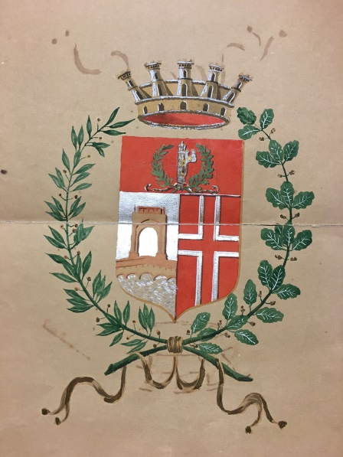
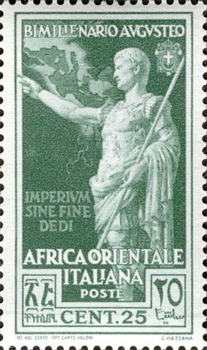
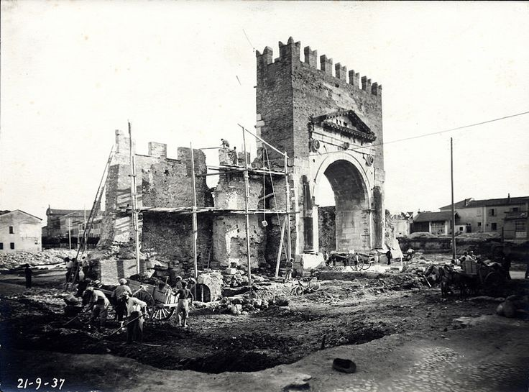
IMPERIALISMO

Slide 41
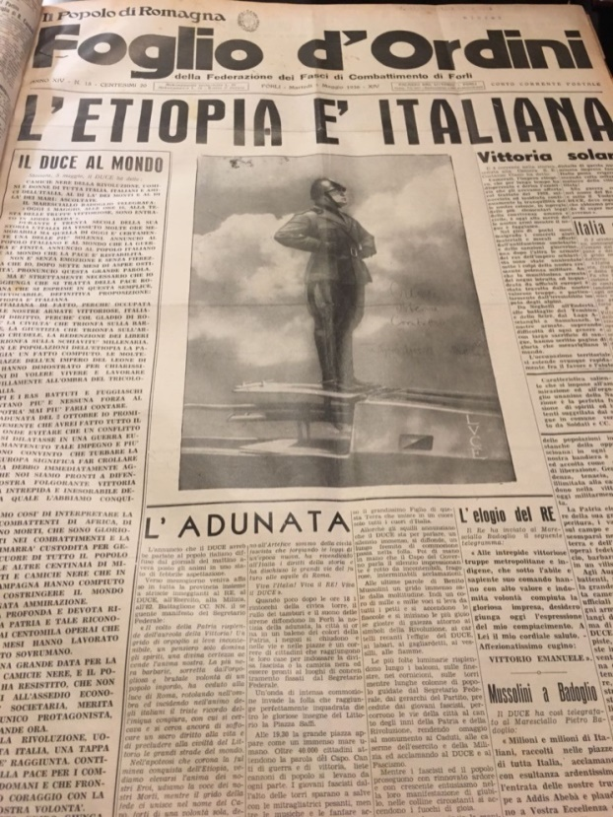
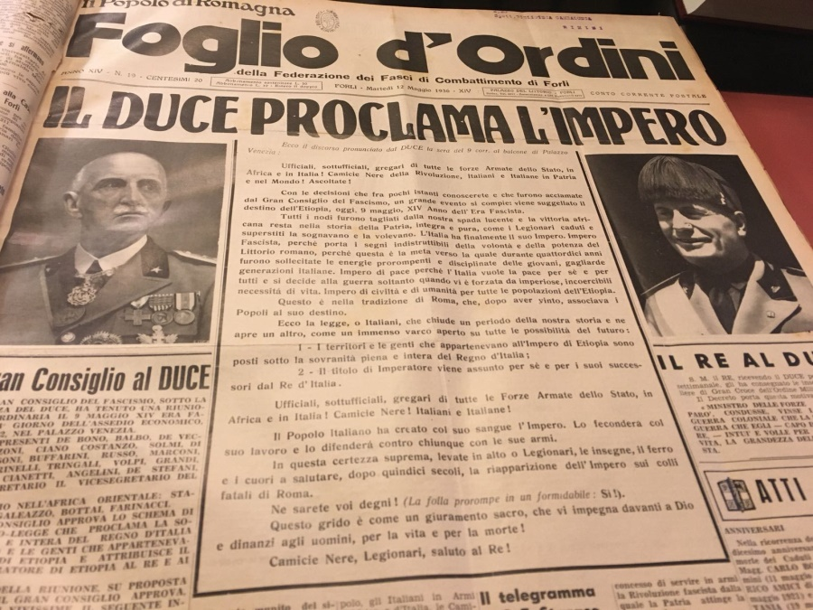
CONQUISTA DELL’ETIOPIA 1935
Il «Popolo di Romagna» (1936)
Nel settembre del 1935 il Regime Fascista decise di attaccare il territorio africano nel tentativo di evidenziare la potenza dell’Italia rispetto agli altri popoli. Con questo pretesto vennero poste le basi per la distinzione delle razze a partire dal 1938 con l’adesione alle Leggi Razziali, ideate ed introdotte per la prima volta in Germania da Hitler nel 1935.

Slide 42
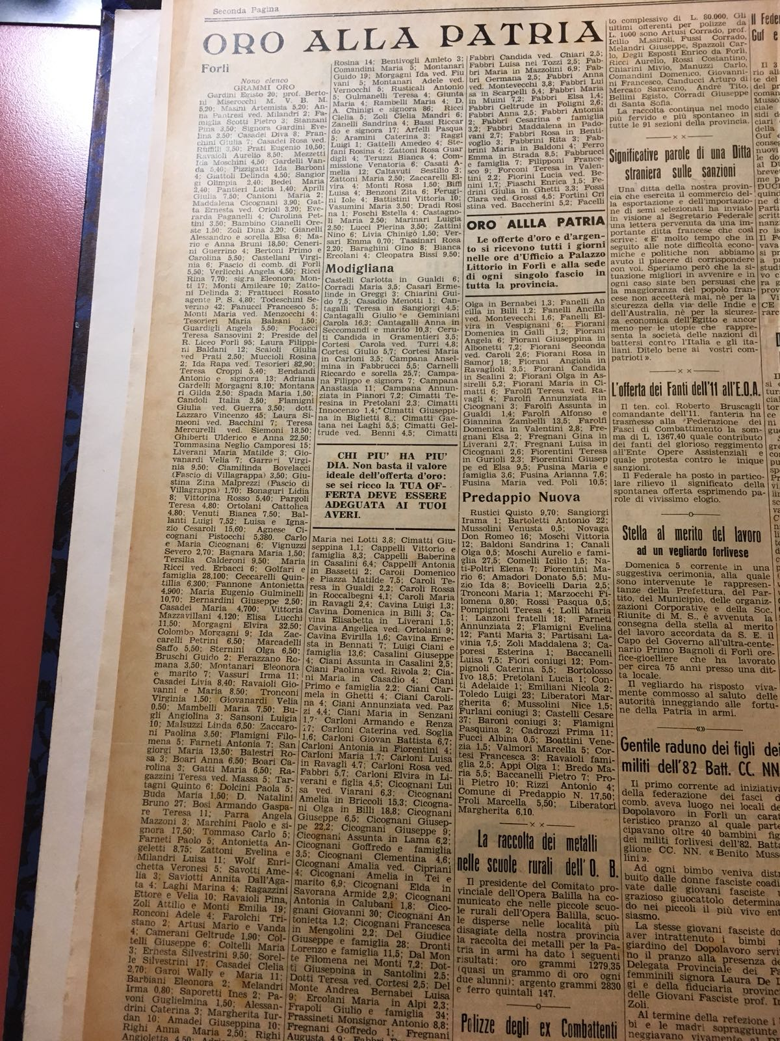
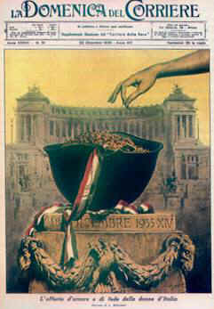
L’oro alla patria era una manifestazione organizzata dal regime fascista per raccogliere oro al fine di finanziare le campagne militare in Etiopia.

Slide 43
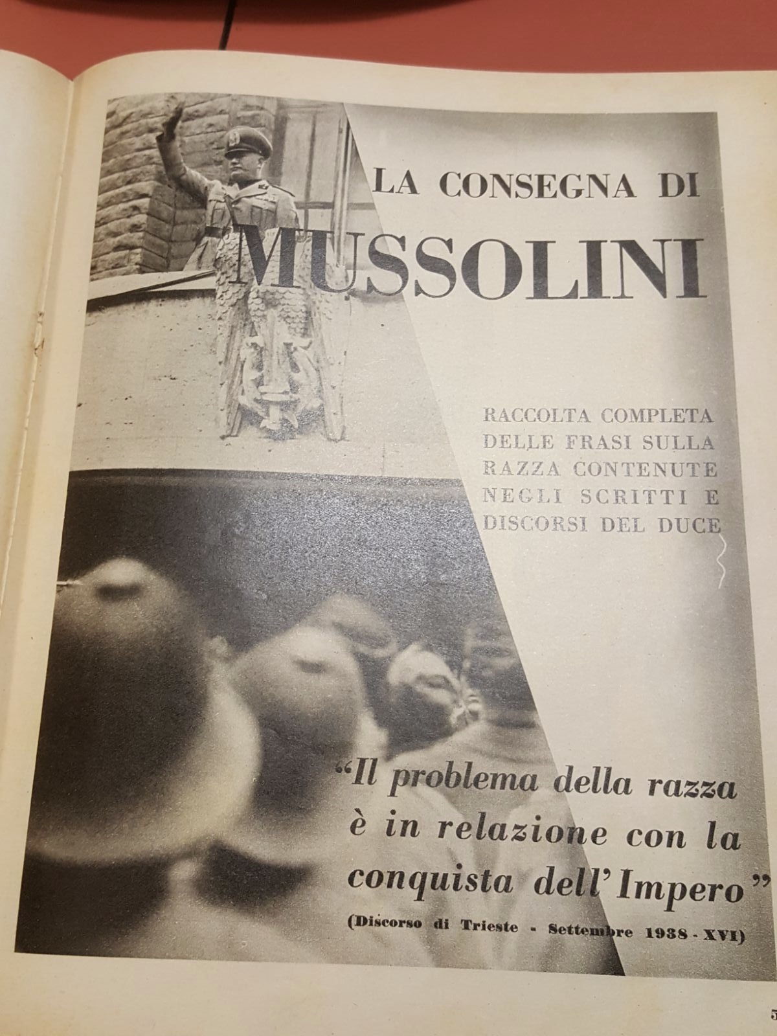

Slide 44
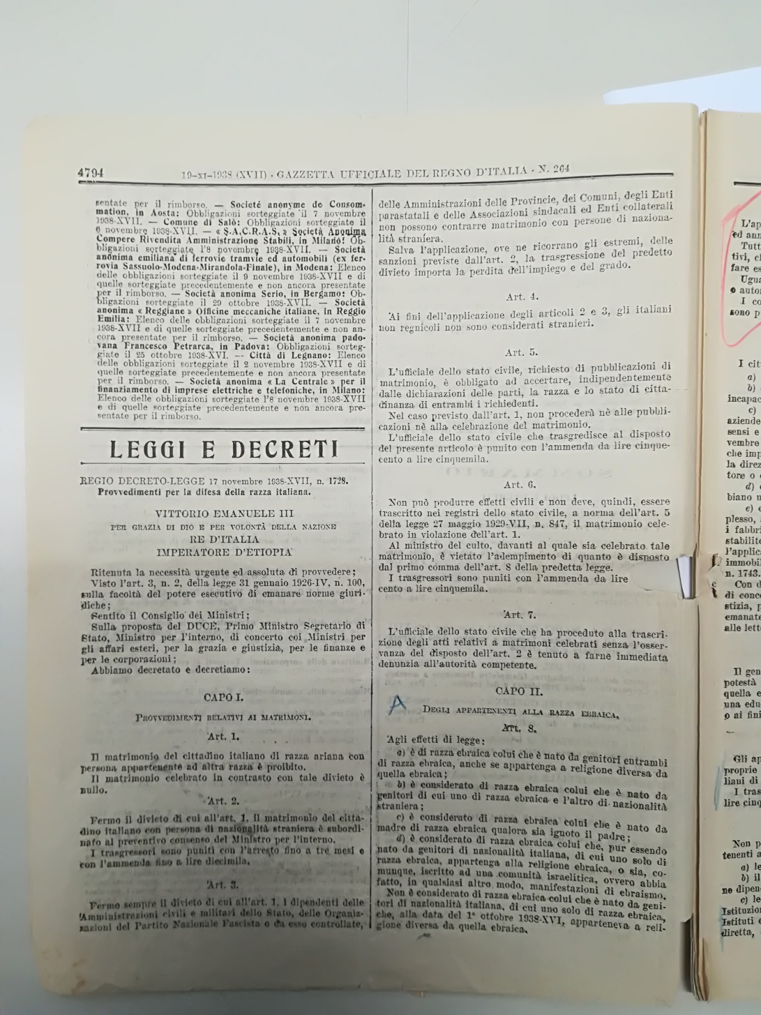
LEGGI RAZIALI - 1938
E’ di razza ebraica colui che:
È nato da genitori entrambi di razza ebraica , anche se di religione non ebrea
È nato da genitori di cui uno di razza ebraica e l’altro di nazionalità straniera
È nato da madre ebraica qualora sia ignoto il padre
Pur essendo nato da genitori di nazionalità italiana di cui solo uno di razza ebraica ,appartiene alla religione ebraica

Slide 45
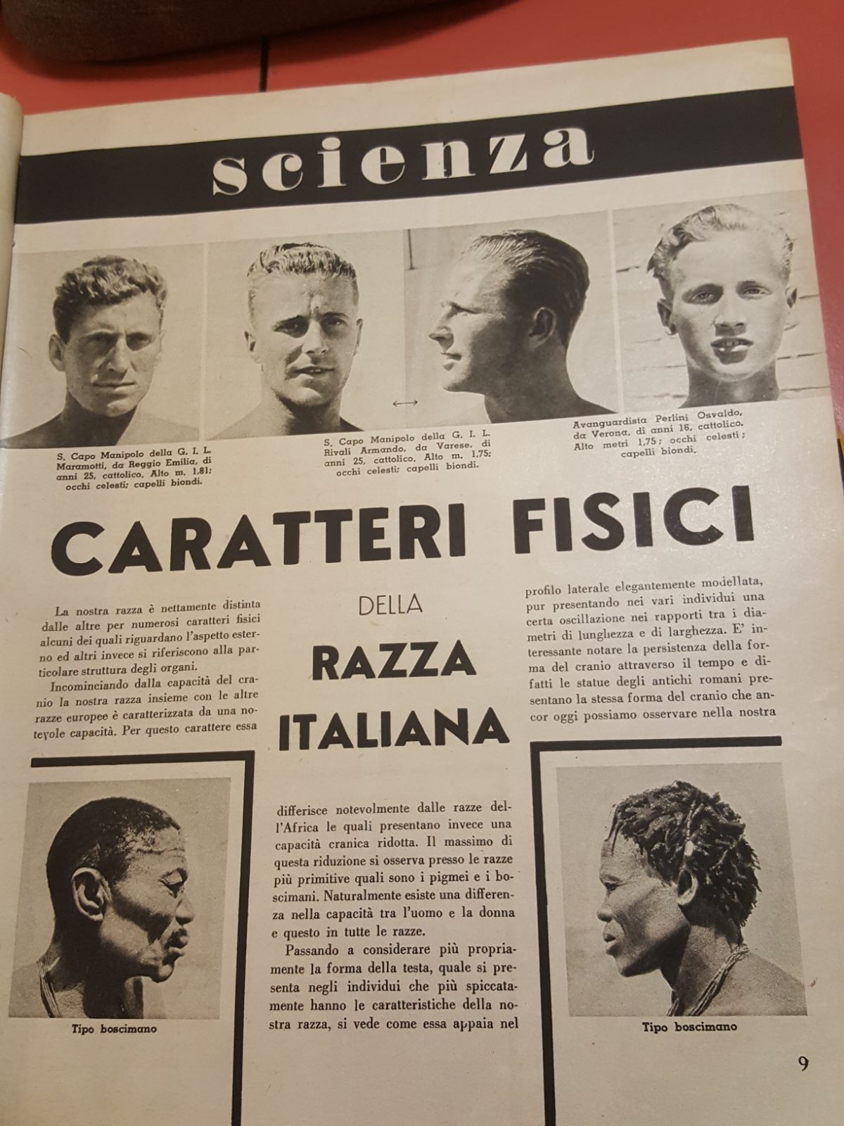
Vennero stabiliti i tratti fisici che distinguevano gli ariani dalle popolazioni africane.
“il cranio della nostra razza risulta caratterizzato da una notevole capacità rispetto a quello delle razze africane, con un importante differenza tra uomo e donna”
“il profilo laterale della nostra razza appare elegantemente modellato e il tipico volto italiano presenta un armonioso sviluppo rispetto al volto di uomini di razza pigmea e cunama”

Slide 46
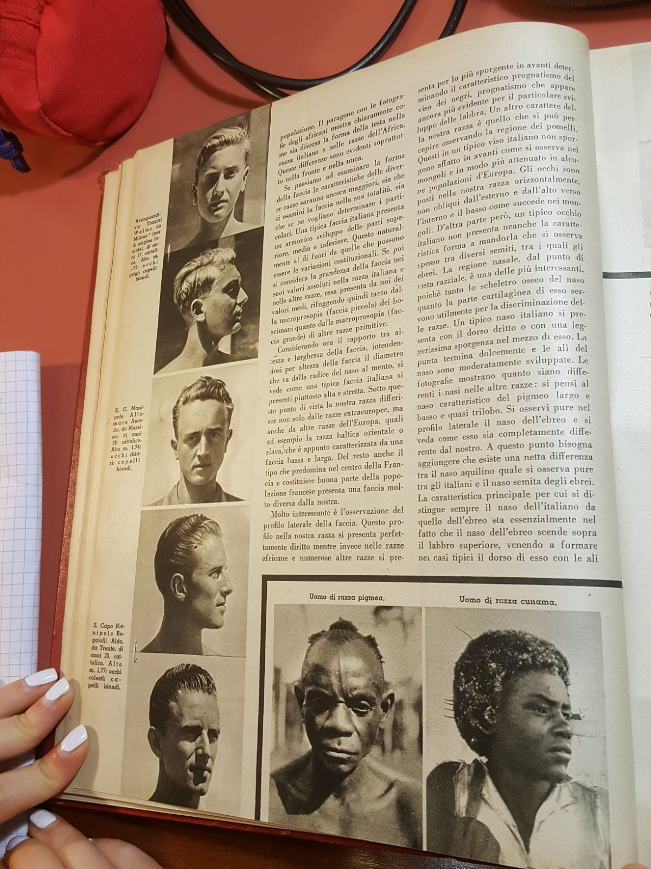
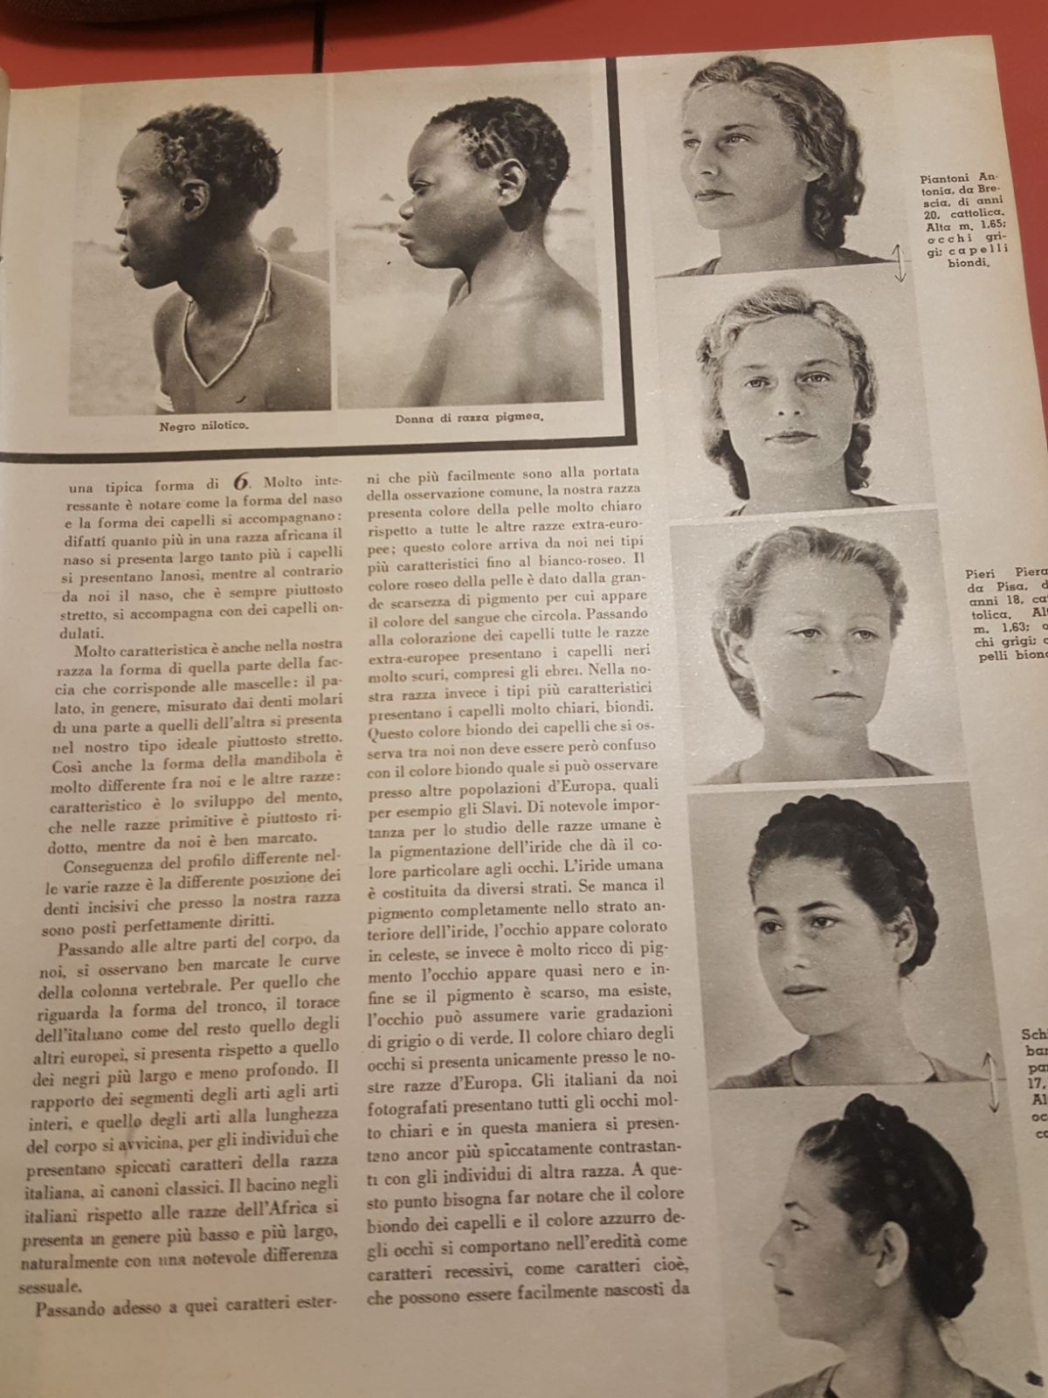

Slide 47
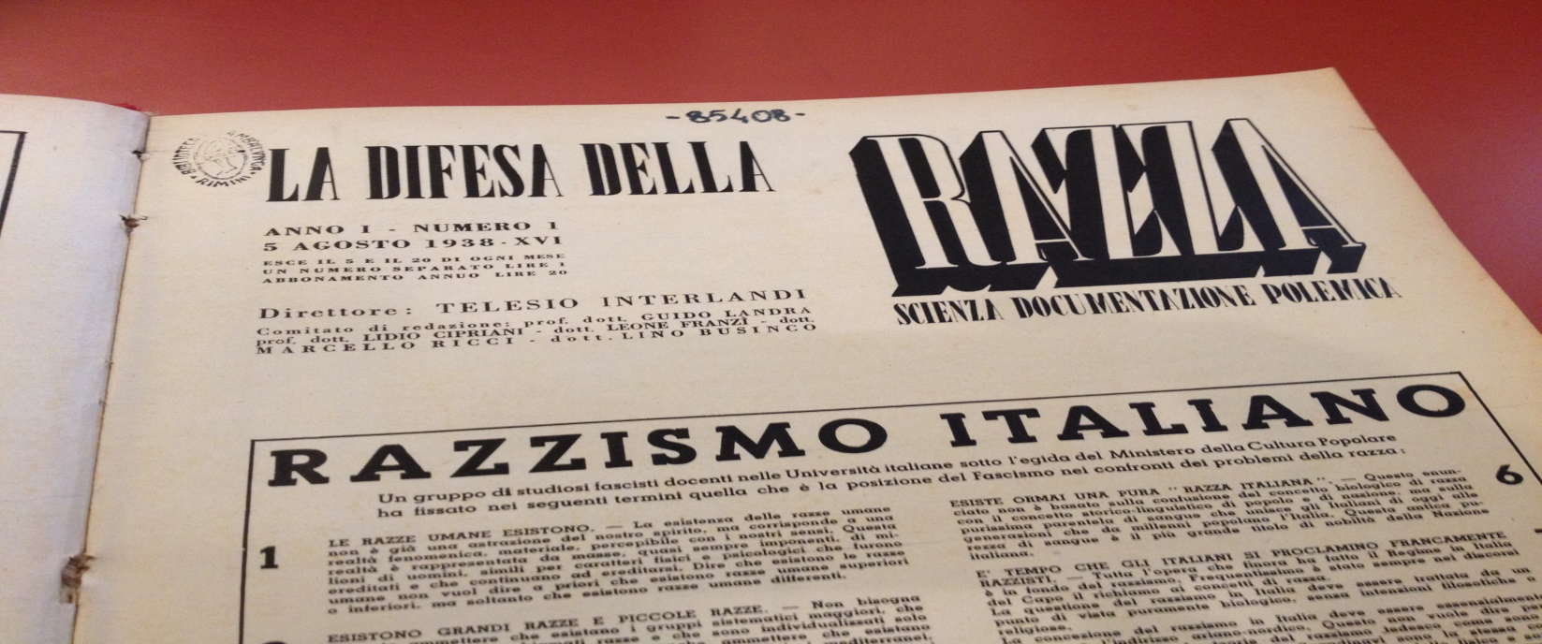
Termini secondo i quali il popolo italiano doveva porsi nei confronti del problema della razza:
Le razze umane esistono
Esistono grandi e piccole razze
Il concetto di razza è un concetto puramente biologico
La popolazione italiana è di origine ariana e come tale gli stessi italiani sono ariani
Esiste una razza italiana che per sangue si riconduce agli antenati che popolavano l’Italia
Gli italiani devono definitivamente proclamarsi razzisti
È necessario fare una netta distinzione fra i popoli mediterranei d’Europa
Gli ebrei non appartengono alla razza italiana
I caratteri fisici e psicologici degli italiani non devono essere alterati in nessun modo!

Slide 48
ARCO D’AUGUSTO
Nel 1934 si iniziarono i lavori per l’isolamento dell’Arco per valorizzarlo dall’edilizia modesta ed indegna da cui era circondato e per celebrare il bimillenario di Augusto. Si cercò di trasformarlo in un arco di trionfo per sottolineare il rapporto tra l’antico Augusto e il «novello Augusto» e fra antica Roma e Italia imperiale.

Slide 49
"Nel Ferragosto del 1934, diè il primo colpo di piccone per l'inizio dell'isolamento dell'Arco e per la trasformazione della zona, perché questa diventasse degna cornice dell'insigne monumento, cui si riconnettono mitiche memorie d'arte e di storia“.
(tratto da Pier Luigi Foschi e Maurizio Biordi, L’arco di Augusto: significato e vicende di un grande segno urbano, Musei Comunali , Rimini 1998)

Slide 51
FESTA DELL’UVA
Venne istituita nel 1930 per:
promuovere la vendita e il consumo di vino e di uva per fronteggiare la crisi in cui si trovava questo settore a causa della sovrapproduzione e svalutazione del prodotto.
recuperare e valorizzare le tradizioni folkloristiche locali divulgando così l’ immagine di un partito di origini rurali e paesane.

Slide 52
PRESENZA EBRAICA
RIMINI

Slide 53
LETTERA DEI LAVORATORI
16 Agosto 1938 (XVI anno)
Lettera con la quale gli addetti al censimento degli ebrei della provincia di Forlì chiedono un aumento salariale al podestà per le «prestazioni straordinarie» eseguite.

Slide 54
ATTO DEL PODESTA’
-Emanato da parte del podestà di Rimini, Mattioli, con il quale accetta la richiesta di un adeguato compenso economico da parte degli impiegati addetti al censimento degli ebrei nel territorio riminese-

Slide 55
FAMIGLIE EBREE
-Le 19 famiglie ebree presenti nel riminese nel censimento del 1942-

Slide 56
MARIO CASTELBOLOGNESI
-Tra le famiglie censite vi è quella di Mario Castelbolognesi, medico oculista iscritto alla comunità israelita di Ferrara. Costui domanda la discriminazione per la sua buona condotta, ma il Comune, con il documento a fianco, respinge la richiesta.-

Slide 57
FELICE PULLÈ ELOGIA CASTELBOLOGNESI
-A questo punto interviene il dottor Felice Pullè, che elogiando Castelbolognesi chiede nuovamente la sua discriminazione in quanto chiunque abbia avuto rapporti con lui (sia colleghi che clienti, sia cittadini che Autorità) lo ha lodato per la sua professionalità.-

Slide 59
SECONDO RIFIUTO DI DISCRIMINAZIONE
-Questo è il documento con il quale il Comune rifiuta per la seconda volta la discriminazione al sig. Mario Castelbolognesi, con la differenza che stavolta essa era stata richiesta da Felice Pullè.-

Slide 60
RAUL LOPES PEGNA
-Raul Lopes Pegna nacque a Pistoia, durante il censimento si trovava a Rimini per lavoro, infatti era un venditore ambulante di stoffe. Chiese invano la discriminazione riuscendo però a farla ottenere al figlio.-

Slide 61
CARLO WIDGER
-Questo è il documento nel quale il podestà dichiara che non poteva prendere alcun provvedimento riguardo al caso dell’ebreo Carlo Widger, coproprietario dell’albergo Rex di Cattolica insieme a Luigi Belemmi: egli, sebbene costretto dalle leggi razziali, non voleva cedere la sua parte di proprietà e la moglie aveva chiesto aiuto al Comune, assistenza che con questa lettera le viene negata.-

Slide 62
LETTERA DI BELEMMI
-Con questa lettera il sig. Luigi Belemmi si lamenta del socio ebreo Carlo Widger in quanto allontana i clienti (poiché egli è di razza ebraica) ed esita a lasciare l’attività: richiede dei provvedimenti legislativi nei confronti dello stesso.-

Slide 63
GIORGIO MATRAI
-Il dottor Giorgio Matrai, medico chirurgo di Villa Salus di Viserba, chiede con il documento a fianco la discriminazione poiché, nonostante nato da genitori ebrei, ha ricevuto il battesimo cattolico nel 1937.-

Slide 64
IL DR. MATRAI NON VIENE DISCRIMINATO
-La richiesta del dottor Matrai di discriminazione non viene accolta, in quanto il fattore religioso in questo caso non può modificare l’origine razziale.-

Slide 65
LICENZIAMENTO
-Queste lettere testimoniano la richiesta del dottor Mastroagostino Alberto, direttore di Villa Salus, di una proroga di un mese riguardo al licenziamento del medico Matrai, con il relativo rifiuto di tale domanda.-

Slide 66
ALDO LEVI
-Aldo Levi, figlio di Alberto e Lucia Levi, residenti a Firenze ma possessori del Villino Levi (ora conosciuto come Conte Rosso) a Riccione, chiede al Comune di Rimini la discriminazione.-

Slide 67
DISCRIMINAZIONE ACCETTATA
-Aldo Levi riceve la discriminazione dal comune di Rimini, in quanto battezzato precedentemente all’uscita delle leggi razziali.-

Slide 68
PRECETTAZIONI
-Tutti gli ebrei censiti vennero ad un certo punto precettati per lavorare gratuitamente: venivano visitati e giudicati secondo un criterio di idoneità ai lavori più o meno pesanti, quelli ritenuti idonei venivano destinati a lavori quali la costruzione di strade.-

Slide 69
Alcuni ebrei vissuti o passati per il riminese, deportati a Fossoli e di lì ad Auschwitz o in altri lager
(informazioni tratte da Spiagge di lusso
di Lidia Maggioli e Antonio Mazzoni)

Slide 70
Bigiavi Edoardo David (n. nel 1874) è segnalato come residente temporaneo (turista) a Riccione nel 1938. Sposato con Evelina ha un figlio, Walter (n. nel 1906). Dopo il breve soggiorno a Riccione vive in Toscana; è arrestato con la moglie per delazione il 21 aprile del 1944 e trasportato a Fossoli, deportato ad Auschwitz e ucciso all’arrivo.

Slide 71
Levi Lucia è di Firenze (Bagno a Ripoli, n. 1879), possiede a Riccione un villino in via Oberdan.
E’ sposata con Alberto Levi che muore a Riccione nel ’43.
Lei viene arrestata nel ‘44 e deportata a Fossoli, di lì ad Auschwitz dove è uccisa il giorno stesso dell’arrivo.

Slide 72
Minerbi Marcello (n. 1906), ligure, cerca rifugio a Riccione nel ’43, quindi fugge verso Bologna poiché tradito da un correligionario; arrestato, è portato a Fossoli e di lì ad Auschwitz, quindi a Bergen Belsen dove morirà nel 1944.

Slide 73
Finzi Roberto Moisè, nato nel 1881 a Trieste, nel 1943 fugge a Viserba con moglie e figlia; lascia il territorio riminese per Bologna, ma nel 1944 la famiglia è arrestata e tradotta a Fossoli e di lì ad Auschwitz. I coniugi sono uccisi all’arrivo, la figlia Clara sopravvive ed è liberata nel 1945.
Mondolfi Daria è legata a Rimini per via del fratello Raffaele, proprietario della colonia israelitica di Riccione.
Nata a Firenze nel 1867, è arrestata nella sua città il 6 aprile del ’44; passa per Fossoli e termina il suo viaggio ad Auschwitz dove è uccisa all’arrivo.
Treves Elisa, coniugata Borghi, è di Ferrara, è registrata a Rimini come residente temporanea (turista).
E’ arrestata nel ‘44 a Ferrara insieme alla figlia Giorgia, sono portate a Fossoli e dopo otto giorni ad Auschwitz; Elisa viene uccisa all’arrivo.

Slide 74
I deportati a Fossoli furono anche politici, da Santarcangelo vi giunse il professor Rino Molari (n. 1911), arrestato per aver aiutato i perseguitati del regime fascista.
Nel 1943 si trova a Riccione come insegnante di scuola media. Qui decide di dare un contributo alla lotta al regime e all’occupazione tedesca. Partecipa alla costituzione del primo nucleo antifascista. Si adopera per trovare un rifugio ai ricercati politici e organizza staffette per mettere in allarme i ricercati resistenti. In particolare la Valconca costituisce la base di incontri di un qualificato gruppo di resistenti di cui è l’anima politica.
Viene arrestato nell’aprile del ’44 per delazione; a Fossoli nel gruppo dei 67 prelevati tra le persone presenti nel campo c’è anche lui: tutti vengono uccisi il 12 luglio 1944.

Slide 75
Frase tratta dall’opera di Bertolt Brecht, La resistibile ascesa di Arturo Ui, e collocata all’ingresso del Museo al Deportato di Carpi.

